Slide 1
REDES RECORRENTES ESTOCÁSTICAS
Redes neurais recorrentes (cont)
Modelo estocástico de um neurônio
Características da Máquina de Boltzmann
Recozimento simulado
Aprendizado de Boltzmann
Algoritmo de treinamento de Boltzmann
Outras redes

Slide 2
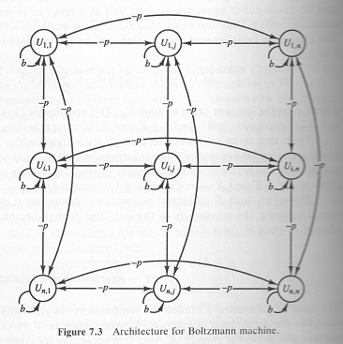
Redes Neurais Recorrentes - Autômato
RNC são redes neurais com um ou mais laços de realimentação.
A Máquina de Boltzmann é um tipo de rede neural recorrente estocástica proposta por Geoffrey Hinton e Terry Sejnowski – 1986.
É considerada uma generalização da rede de Hopfield com uma regra de transição probabilística.
Máquina de estado em que há alteração ou repetição de certos eventos (estabilidade).
Minimiza uma função de energia.
Utiliza conexões sinápticas simétricas em seus neurônios.
A conexão sináptica simétrica do neurônio i para o neurônio j é representada por w_{ij} , com wij = wji para todo (i,j).

Slide 3
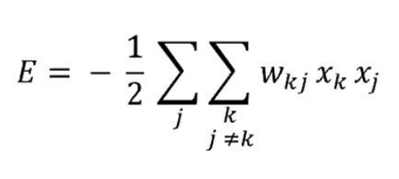
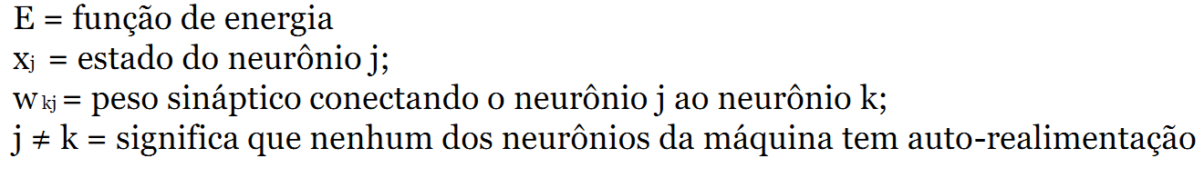
Modelo Estocástico de um neurônio
Permite-se que um neurônio assuma apenas um de dois estados:
+1 para o estado “ligado”
- 1 para o estado “desligado”
A decisão de mudar o estado (ativação) do neurônio é probabilística.
Possui uma função de energia E cujo valor é determinado pelos estados particulares ocupados pelos neurônios individuais da máquina.

Slide 4
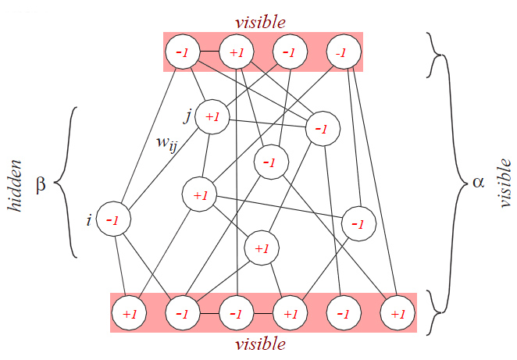
Neurônios da Máquina de Boltzmann
Dois grupos funcionais: visíveis e ocultos.
Neurônios visíveis: Fornecem uma interface entre a rede e o ambiente no qual ela opera.
Neurônios ocultos: sempre operam livremente.
Durante a fase de treinamento (supervisionado) da rede, os neurônios visíveis estão presos a estados específicos dados pelo ambiente.
Os neurônios ocultos são usados para modelar as restrições subjacentes contidas nos vetores de entrada.

Slide 5
Recozimento Simulado
Tem por objetivo convergir a função para um mínimo global.
Se diferencia dos algoritmos de otimização por que:
Não fica preso necessariamente em mínimos locais, pois é sempre possível uma transição para fora de um mínimo local quando o sistema opera a uma temperatura diferente de zero.
O recozimento simulado é adaptativo no sentido de que as características grosseiras do estado final do sistema são vistas a altas temperaturas, enquanto que os detalhes finos do estado aparecem em temperaturas muito baixas.
Valor inicial da temperatura T é escolhido suficientemente alto.
T não é uma temperatura física (pseudotemperatura).
Em geral a função de decremento é definida por:
T(k) = αT(k-1), k = 1, 2, ...
α é uma constante menor que 1, mas próxima, entre 0,8 e 0,99.

Slide 6
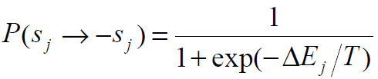
Aprendizado de Boltzmann
Supervisionado ou não supervisionado.
Consiste em duas fases:
Fase positiva: a rede opera na sua condição presa, isto é, os neurônios visíveis estão todos presos a estados específicos determinados pelo ambiente (entrada).
Fase negativa: nesta segunda fase, é permitido que todos os neurônios (visíveis e ocultos) operem livremente.
Operação:
Escolha aleatória de um neurônio (j);
Altera-se o estado do neurônio de s_{j} para –s_{j} em alguma temperatura T, com probabilidade dada por:
∆E = Variação de energia da máquina resultante da troca
de estado realizada pela função de energia: ∆E_{j} = ∑_{k} w_{jk}s_{k}

Slide 7
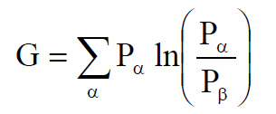
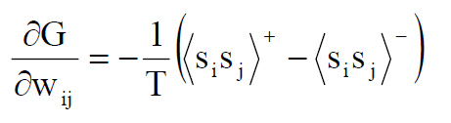
Aprendizado de Boltzmann (cont)
Se a rede executar por tempo suficiente, alcançará um ponto de baixa energia chamado ponto de equilíbrio térmico.
Pode-se estimar a distribuição de probabilidade sobre as unidades visíveis, na fase em que a rede executa livremente, calculando as atividades médias < S > de todas as unidades visíveis.
Distância de Kullback-Leibler:
Pα – distribuição dos neurônios visíveis
Pβ – distribuição dos neurônios ocultos
Para aproximar as distribuições de probabilidades Pα e Pβ,
basta minimizar a função G:
<s_{i}s_{j}>⁺ (probabilidade dos neurônios i e j estarem ativos)
<s_{i}s_{j}>⁻ (probabilidade dos neurônios i e j estarem inativos )

Slide 8
Aprendizado de Boltzmann (cont)
Variação dos pesos:
Suponha que p_{jk}⁻ represente a correlação entre os estados dos neurônios j e k, com a rede na sua condição presa.
Suponha que p_{jk}⁺ represente a correlação entre os estados dos neurônios j e k, com a rede na sua condição livre.
A variação ∆ω_{kj} aplicada ao peso sináptico ω_{kj} do neurônio j para o neurônio K é definada por (Hinton e Sejnowski, 1986)
∆ω_{kj} = η(ρ_{kj}⁻ - p_{kj}⁺), j≠k
η = taxa de aprendizagem
ρ_{kj}⁻ e p_{kj}⁺ assumem valores entre -1 e +1.
Desvantagem:
Caso a redução da temperatura seja pequena (desejável) a fase de treinamento fica muito lenta.

Slide 9
Algoritmo de Treinamento
Atribuir valores iniciais aos pesos que reflitam o problema;
Atribua valor à constante de redução de temperatura (preferencialmente entre 0.8 e 0.99);
Atribuir valor inicial à temperatura;
Atribuir valores aleatórios aos nós (0,1 ou -1,1);
Aplicar a fase “presa” a partir da fórmula de probabilidade;
Aplicar a fase “livre” a partir da fórmula de probabilidade;
Ajustar os pesos sinápticos;
Ajustar a temperatura;
Repetir os passos 5-8 até a temperatura chegar perto de 0 (zero)
Deixar que o sistema atinja um equilíbrio;
Um mínimo global deve ter sido encontrado.

Slide 10
Outras máquinas estocásticas
Máquina de Cauchy
Utiliza uma distribuição de Cauchy (μ = 0 , var = T√8/π) para determinação das transições de estado.
O ruído na rede é considerado colorido (gaussiano filtrado)
O treinamento é considerado um recozimento simulado rápido.
Máquina de Gauss
Abordagem mais geral todas as outras máquinas estocásticas: Hopfield contínua, Boltzmann, Cauchy podem ser consideradas casos particulares.

